Slide 1



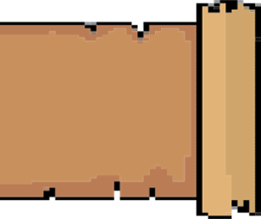
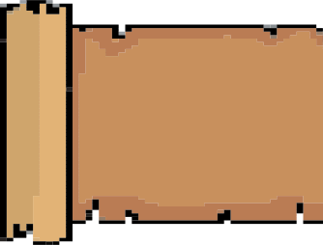





《猫狗终末旅行》
《猫狗终末旅行》

Slide 2
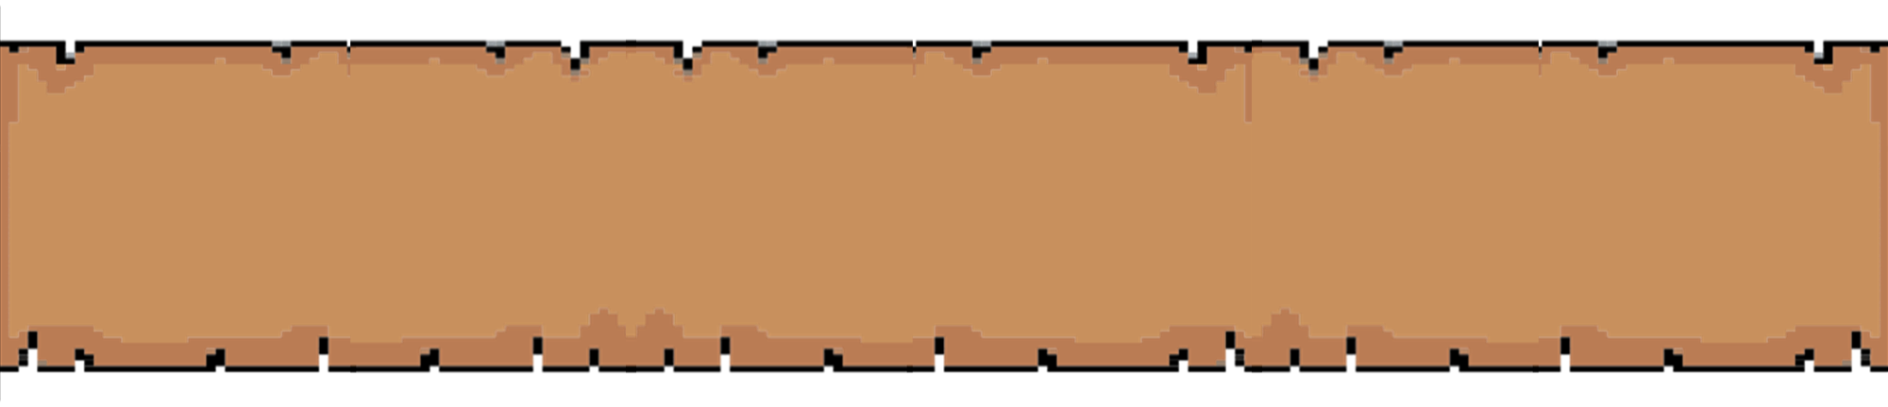


成员分工
成员分工
美工
黄安妮，吴宏佑，江煜豪
策划
毕致远，程一荣，江煜豪，吴宏佑，李中原
程序
程一荣，黄乐乐，毕致远，黄安妮
博客撰写、vlog制作
刘顺洋
测试
黄安妮、吴宏佑
PPT制作
黄安妮

Slide 3
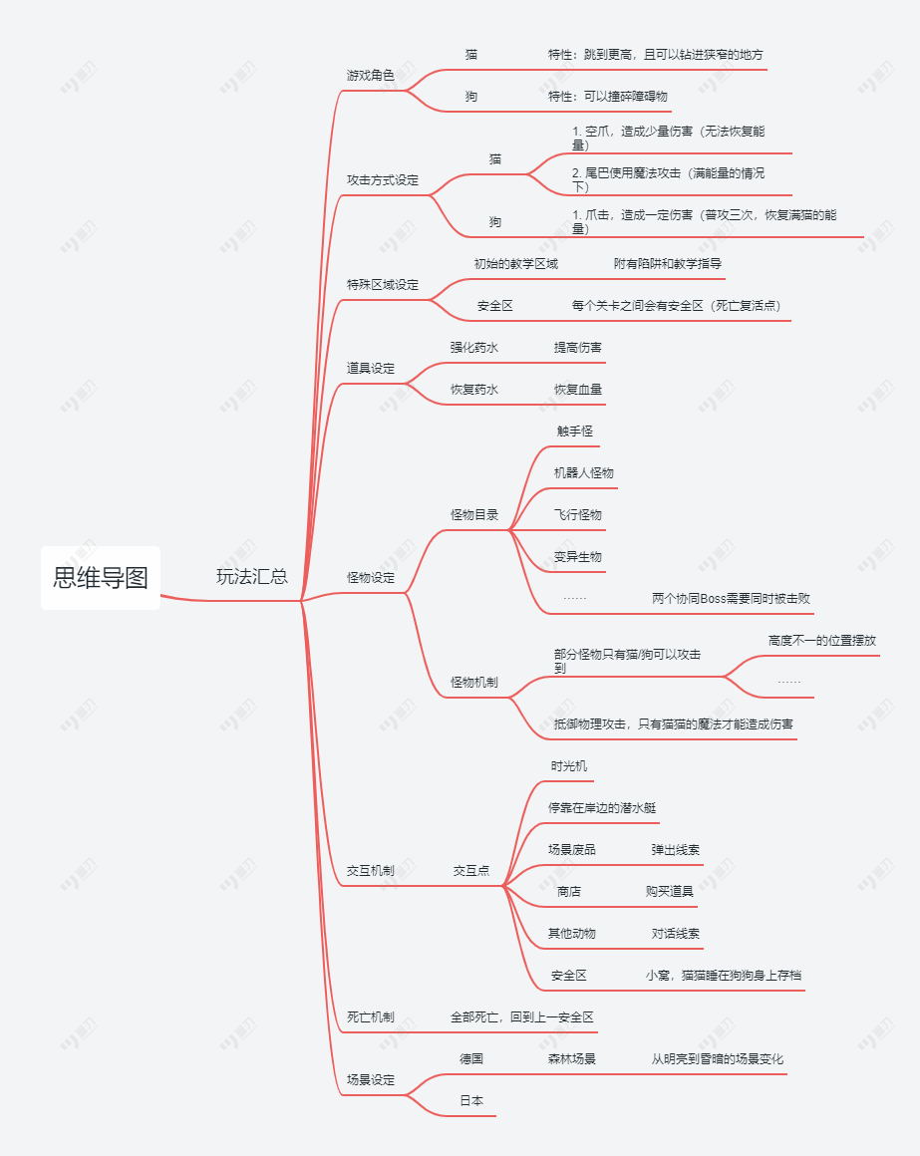
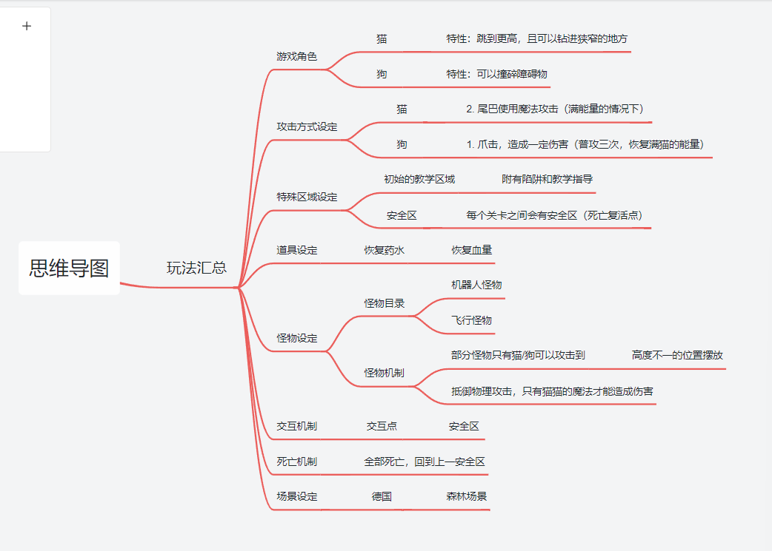
项目预期计划
项目实际进展

Slide 4
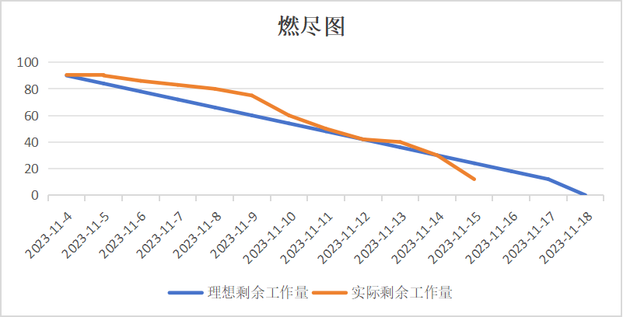
项目预期计划

Slide 5


问题与解决
问题与解决

Slide 6
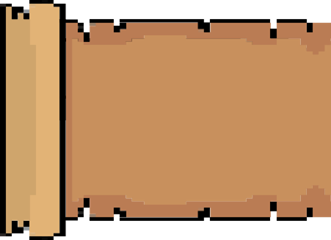
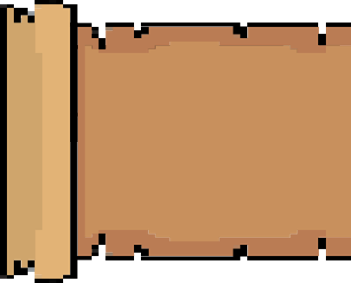
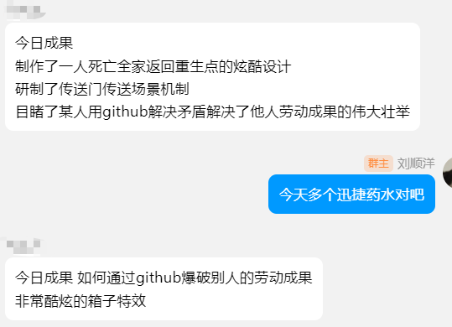
问题与解决
——关于遇到哪些问题，以及是怎么解决的——
debug
新功能
github使用
项目整体式跟着别人做好的跑了一遍，迁到我们项目的时需要处理很多bug
需要添加新的功能，要对每个脚本有一定的了解，才好全局修改，其中要实现的就有对于不同类型的攻击有不同的伤害颜色显示，以及远程消耗蓝，普攻恢复蓝等新操作

Slide 7
实际框架
实际框架

Slide 8

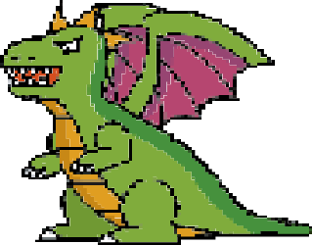
实际框架
？
？
？
前后端开发框架
使用到的技术
部署的流程

Slide 9
过程体会
过程体会

Slide 10

过程体会
刘顺洋
在冲刺之前我对于项目的计划没有任何头绪。我没有接触unity编程，并且组内成员都是从零开始学习，所以对于编程所需时间和难度没有具体概念，同时美工的具体绘制时间我也不懂，导致总是感觉心里很慌，害怕做不出来。莫名的焦虑了好几天，经常对着电脑发呆，也不知道能做些什么，很迷茫。好在队员们都很积极，也有很有实力。在线下开会时大家都踊跃发言，于是我顺利的在每个组中找到了一个二级负责人。程序组的乐乐、美工组的煜豪、策划组的致远，他们替我分担了很多压力（准确来说是帮我分担了几乎所有压力）。他们都很靠谱，也具有较强的组织能力，让我在冲刺中间的几天体验了一把甩手掌柜的感觉。在冲刺中间有过两次课程考试，导致其中有几天的时间进度缓慢，给本就大的压力添了把火，只能从其他地方挤时间出来（指睡觉时间）。我也希望能在各组（老师说的不碰代码嗷）中间找到自己能够承担的任务，比如设计了一点点关卡（好难），在最后我还新学了剪辑这项技能（虽然只是傻瓜式操作）。最后还是要夸一下我的队友们，每个都非常非常C——程序组的编程大佬，美工组的绘画能手，策划组的超级脑洞，我感觉我是一个被队友成功带飞的队长。

Slide 11
过程体会
黄乐乐
本来有一点开发经验，所以并不是非常害怕软工实践的作业，前面几次作业都正中我的好球区，所以自然也取得了比较好的成绩。
在这次的最终项目中，主要希望能和一些实力比较好的兄弟们组在一起，也很幸运的是在这个团队里的兄弟非常的愿意学习，和程序组一起工作的经历是非常开心的。
第一次多人协作在Github上也耗费了不少精力，甚至有爆破他人结果的经历，虽然我有预习过一些Github，但是慢慢教会别人使用Github也是一种独特的体验吧。
以及，程序很肝。打不了电动+半夜睡觉+第二天又有早八的时候简直是对我的生物钟进行毁灭性打击..

Slide 12
过程体会
程一荣
在队伍中，我是编程组的，但不过其实我对于游戏开发是没有接触过的，编写一些功能实现的代码，一般回去网上找一些资源来学习，如何实现，也是对游戏开发有了一定的了解，让我可以在实现基础功能的上面，去修改实现新的功能，不过在项目冲刺开始的时候，我对于GitHub的不熟练使用，也是让我吃尽了苦头，在第一次提交项目的时候，发现本地的项目被损坏了，因为损坏的不多，我又花了一段时间进行了本地项目的修正，第二次提交出现了同样的情况，那天真的导致了我的生理不适，还好最后找到了怎么完美回复的方法，后面项目实现的都很顺利，编程组的队友都很强，对应各自的功能实现的都很快，美术组的同学也都很给力，要相应资源的时候，都会很及时的给到位，整体下来体验都很顺畅，收获也是满满的，对于团队的开发也是有了初步的体验，感觉很不错。

Slide 13
过程体会
毕致远
我深刻理解到程序员的工作远不止编写代码那么简单。他们需要理解并实现设计师的艺术愿景，同时还要考虑到游戏的可玩性和性能。这是一个需要将现实世界的问题解决技巧和创新能力结合在一起的过程。在这个过程中，程序员更注重逻辑和效率，同时还需要具备强大的解决问题的能力。否则一个bug能改一天，其次是得拥有强大的搜索能力，包括看官方文档还有找视频教程，理解自己无法理解的，解释曾经无法解释的，才能将东西一步步做好。过程中还会遇到无论如何都无法解决的问题，不能钻牛角尖，撞到南墙也得回头。

Slide 14
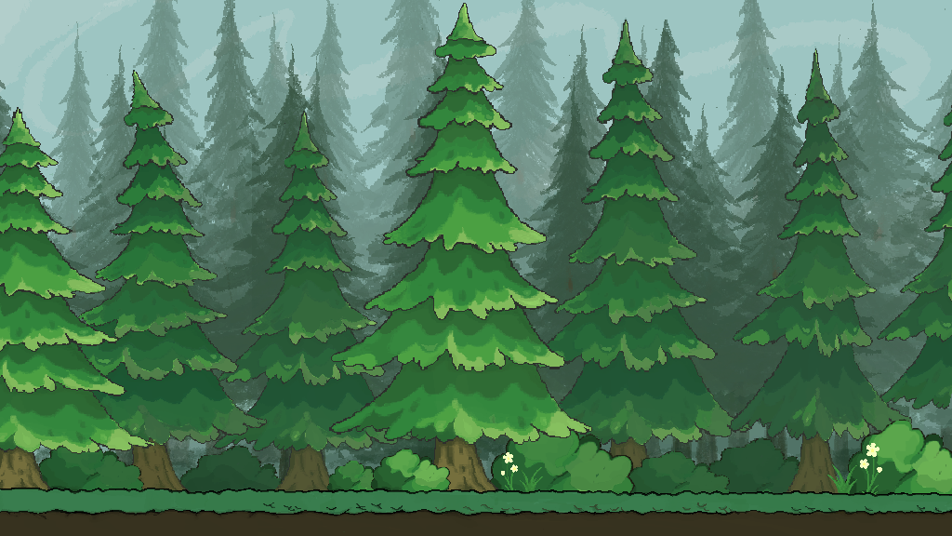
过程体会
黄安妮
在第一次多人项目合作中，小组内分工比较明确，能够发挥不同成员的优势，组员间的沟通交流也比较融洽，没有想象中那么强的焦虑感。
（体会：第一次画完一张背景的时候蛮开心的

Slide 15
过程体会
江煜豪
本次的alpha冲刺中，我主要完成了美工和关卡设计的工作，画了部分游戏的背景，怪物素材，学习了部分的unity引擎制作tilemap地图的知识，参考了一些经典游戏，如马里奥等的关卡设计，进行了关卡的制作。但这项工作让我很不安，需要充分利用已有的设定，发挥设定的趣味，结合进游戏的关卡设计中。如何体验趣味性是最难的一部分，设计游戏总要让人觉得好玩吧，所以才需要在关卡设计中费尽心思设计一些好玩的东西，于是我把重点放在了提升一点游戏难度和增加双人协同完成事务的方向上，基本每张地图都有不同的路线，分为上下层，但基本需要把地图的所有地方都走遍才能通关，因为有些游戏物件只有在另一条路上有，并增加了一些地图的互动，不知道最后效果能达到什么程度，反正量力而行。总的来说这门课真的是太辛苦了，大家都挺努力在完成自己的任务，希望这款游戏制作完成后能让我们觉得一切的付出是值得的。

Slide 16
过程体会
吴宏佑
本次实践让我知道了自己知识和能力的欠缺，还接触了如何去完成与人合作工作的一部分。因为是多人合作,包括遇到问题以及讨论工作需求在内的交流有很多,同样的能学到很多自己不会学的东西,因为作业和其他人是绑定的,就至少不能敷衍自己的这部分,给的压力也让我比没有明确目标的时候更有学东西的东西。

Slide 17
过程体会
李中原
在软工之前的课程里，并没有接触到多少软件开发的相关知识，所以只能从零开始自学。不过队伍里的每个人都十分努力，分工清楚，其实 不单单是个人工作，软工实践的团队协作也很重要，组员间互相交流与协助能够更快的完成任务。在实践过程中，作为游戏制作的策划人员，我明白了工作中需要能力，素质，知识之外，更重要的是学会了如何去完成一个任务，学会了如何虚心请教他人如何更好地去陈述自己的想法，如何更好地与别人沟通，组长和每个组员都非常非常非常尽职尽责，团队合理的分工和进度安排也使我能很专注地投入在自己负责的部分上，虽然过程艰难，但收获颇多。

Slide 18
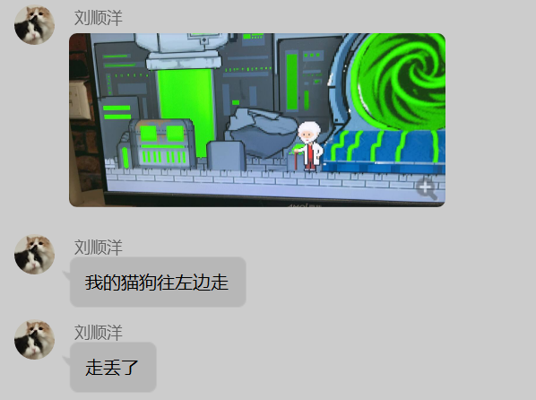
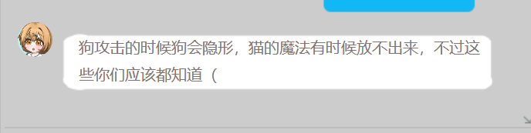
测试
测试
未完待续......

Slide 19
THANKS
THANKS

